Slide 1
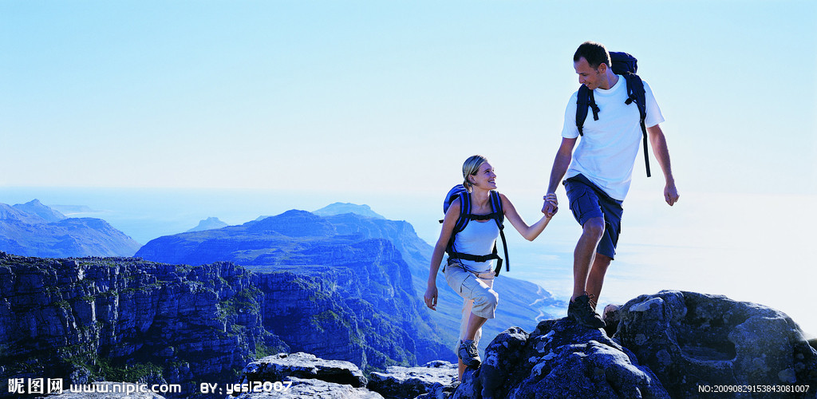
제15과 등산（登山）
보통 매일 몇 시간 인터넷을 하는가?
인터넷으로 주로 무엇을 하는가?
인터넷 때문에 우리의 삶이 어떻게 달라지고 있는가?
인터넷의 장단점은?

Slide 2
【새 단어】
오죽[副]（经常用于疑问句中）（该）多么¶낙제 받은 애의 마음은 오죽 아팠겠냐! 考试不及格的孩子的心该是多么痛苦啊!/ 집 안에 있어도 이렇게 추운데 밖은 오죽 춥겠니? 待在家里都这么冷，外面该多冷啊。/오죽 한심스러우면 그렇게 심한 말을 했겠니? 他该是多寒心，才会说这么重的话啊。
오직[副]唯，只有‖오직 너만 믿는다. 我只相信你。/ 오직 공부만 열심히 하다. / 오직 사랑 뿐이다. / 오직 그대뿐/오직 감사할 뿐이다. 唯有感谢。
쑥쑥 [부]一个个地上或下貌，一个个地伸或缩貌，大增或大减貌‖콩나물이 쑥쑥 자라다 豆芽噌噌往上长/ 기온이 쑥쑥 올라가고 있다. 气温不断向上攀升。
점차(漸次)[副]逐渐，渐渐，逐步¶야채 소비량이 점차 증가하고 있다. 蔬菜消费量逐渐增加。/ 전통 문화가 점차 사라져 가고 있다. 传统文化正在逐渐消失。≈점점(漸漸), 차츰

Slide 3
한껏[副]尽力，尽兴，尽情 ¶ 한껏 놀고 왔다. 玩得很尽兴。/ 매력을 한껏 발산하다. 尽情施展魅力。/멋을 한껏 뽐내다. 尽情施展才能。/ 한껏 낭만을 즐기다. 尽情享受浪漫。
오르내리다 [자타]上下，升降，上上下下¶계단을/산을 오르내리다. 上下楼梯/ 가격이 오르내리다. 价格上上下下。/ 남의 입에 오르내리다. 成为别人的话题。
상쾌하다(爽快-)[形]爽快，舒畅，痛快¶녹차를 서늘하고 상쾌한 곳에 보관해야 한다 应该将绿茶保管于阴凉干爽处。/ 목욕을 하고 나니 몸이 훨씬 상쾌해졌다 洗完澡身上爽快多了。/ 기분이 상쾌하다. 精神爽快。
끊임없이(끄니멉씨)[副]不断地¶컴퓨터 기술은 앞으로도 끊임없이 발전하겠다. 电脑技术今后仍会不断地发展。/ 끊임없이 노력하다. 不断努力。

Slide 4
【보충 단어】
자랑스럽다(ㅂ不规则)[形]值得自豪，值得骄傲，引以为荣¶우리 아들이 정말 자랑스러워. 我们儿子真是令人自豪。/이것이 얼마나 기쁘고 자랑스러운 일인가！ 这是多么令人高兴和自豪的事情啊！/자신의 성적을 매우 자랑스럽게 느끼다. 对自己的成绩感到非常骄傲。
자랑하다[他]骄傲，自豪¶전통을 자랑하다. 为传统而自豪。/ 아들을 자랑하다. 夸耀儿子。
내다[他](<나다>的使动态)①拿出，交出¶돈을 내다. 交钱。 ②产生，发生¶소리를 내다. 发出声音。/中화를 내다. 发火；生气。 ③抽出（时间）¶시간을 내다. 抽出时间。
[惯用型]-어(아,여) 내다 用于其它动词词干后，表示该动作最终得以完成¶어려운 일을 다 해냈다. 完成了一件很难的事。/틀린 것을 다 찾아냈다. 把错误的地方都找出来了。
真题搜索 (2008년 제13회 중급) (选择多义项)
모임에 참석할 때는 회비를 ( ) 한다.
마감 시간 전까지 보고서를 ( ) 서둘러야 한다.
박물관에서는 큰 소리를 ( ) 다른 사람을 방해하면 안 된다.
① 내다 ② 쓰다 ③ 지르다 ④ 보내다

Slide 5
워낙[副]
①原来，本来¶그 애는 워낙 공부를 잘해요. 这孩子本来学习就很好。
②非常，太，很¶어머니께서 그림을 워낙 좋아하십니다. 妈妈非常喜欢绘画。
짓다[他]
①做¶밥을 짓다. 做饭。
② 盖，修建¶집을 짓다. 盖房子。
③写作¶글을 짓다. 写文章。/시를 짓다. 作诗。
④（表情、姿态）露出，现出¶미소를 짓다. 露出微笑。
⑤抓（药）¶약을 짓다. 抓药。
⑥起（名），命（名）¶이름을 짓다. 起名字。
⑦种地，耕种¶농사를 짓다. 种庄稼。
⑧犯（罪）¶죄를 짓다. 犯罪。

Slide 6
真题搜索 (2009년 제15회 중급) (选择多义词)
이런 곳에 집을 ( ) 살고 싶다.
약을 ( ) 때는 처방전이 필요하다.
선생님께서는 항상 부드러운 표정을 ( )
①짓다 ②받다 ③세우다 ④만들다
(2003년 제7회 4급) (选择近义项)
우리는 이 책의 제목을 뭐라고 붙이면 좋을지 의견을 나누었다.
①고치면 ②바꾸면 ③지으면 ④찾아내면
어찌[副]①怎么，怎能，咋，如何¶어찌 된 일인가? 这是怎么回事? ②与“-(으)ㄴ지/-는지”搭配使用，表示“太，很”¶어찌 반가운지 눈물이 났습니나. 高兴得流泪了。
물다 (ㄹ不规则)[他]①缴，交，付，还，偿还¶세금을 물다. 缴税。/벌금을 물다. 交罚金。②赔偿¶손해를 물어 주다. 赔偿损失。

Slide 7
어쩔 수 없다 没方法；万般无奈；无可奈何 ¶내 말을 믿지 않으면 어쩔 수 없지요. 你不相信我也没办法。/ 어쩔 수 없이 그를 따라갔다.
我也想去，但没有时间，所以没办法。
가: 今天要去的地方是不是太多了？
나: 日程紧(일정이 짧다)所以没办法。
无可奈何只能买了那个贵的。
→ 나도 가보고 싶은데 시간이 없어서 어쩔 수 없다.
→ 가: 오늘 가야 될 곳이 너무 많은 것 아닙니까?
나: 일정이 짧아서 어쩔 수 없습니다.
→ 어쩔 수 없이 그 비싼 것을 샀다.

Slide 8
【문단1】
아들: 아빠, 엄마랑 산에 오니 기분이 참 좋아요.
엄마: 엄마도 너랑 아빠랑 같이 등산하기는 처음이야.
아빠: 주말이면 우리처럼 이렇게 가족 등산 오는 사람들이 많아.
아들: 우리 나라 사람들은 등산을 참 좋아하는 것 같아요.
엄마: 우리 한국은 산이 특별히 좋아서 그래. 저 봐, 경치가 얼마나 아름다워.
아빠: 공기 맑은 산 속에서 걸으니 건강에는 오죽 좋으랴.
아들: 숨차서 걷기 힘들어 지네요.
엄마: 좀 참아. 산길을 처음 걷다 보니 그런 거야,
아빠: 등산을 하려면 체력에다 의지력이 있어야 해.
아들: 의지력을 키우기 위해서라도 등산을 자주 해야겠어요.
아빠: 등산을 자주 하면 미래에 대한 도전 정신을 키우는 데도 좋아.
엄마: 이렇게 등산을 하면서 가족 간의 정을 나눌 수 있어 더욱 좋네요.
아들: 그럼 우리 주말마다 이렇게 등산을 와요.

Slide 9
–(으)랴 P158
基本阶疑问式终结词尾。表示反问语气，相当于汉语的“怎么会……呢？”。开音节谓词词干及体词的谓词形之后用“-랴”，闭音节谓词词干后用“-으랴”。
哪里会有什么永远不变的爱情呢？
哪里会有百战百胜(백전백승)的恋爱秘诀呢？
哪里会有像我们的人生那样充满坎坷(우여곡절)的戏剧(연극)呢？
能不高兴吗？
与邻居融洽相处有啥坏处呢？（……没坏处）
富有梦想(꿈이 많다)有什么错呢？
→ 영원히 변하지 않는 사랑은 어디 있으랴?
→ 백전백승의 연애 비법이 따로 있으랴?
→ 우리의 인생처럼 우여곡절이 많은 연극이 어디 있으랴.
→ 어찌 기쁘지 않으랴?
→ 이웃과 잘 지내면 뭐가 나쁘랴
→ 꿈이 많은 게 뭐가 나쁘랴

Slide 10
–다(가）보니 (惯用型)
用于谓词词干、体词的谓词形后，表示因果关系，即某一行动后，结果发生了某事（一般是意想不到的）。
喝着喝着酒，结果都已经是夜里12点了。
看了很多小说，结果对文学产生了兴趣。
太忙了，和朋友喝一杯的时间都没有了。
生病躺在床上，就十分想念家人。
在市场里四处走动，就来精神了。
大概是因为每天接触太多的坏消息(나쁜 뉴스를 접하다)，所以使得人们消极地看待这个世界(세상을 부정적으로 보다)
→ 술을 마시다 보니 밤 12시가 되었다.
→ 소설을 많이 읽다 보니 문학에 대해 관심이 생겼다.
→ 너무 바쁘다 보니 찬구와 한잔 할 시간도 없다.
→ 아파서 누워 있다 보니 가족 생각이 많이 났어요 .
→ 시장의 여기저기를 걷다 보니 기운이 나기 시작했다.
→ 매일 나쁜 뉴스를 너무 많이 접하다 보니 사람들도 세상을 부정적으로 보게 되는 것 같다

Slide 11
【문단2】
일상생활에서는 보통 평지를 걷는 수평이동을 하지만 등산에서는 한 발 한 발 쑥쑥 오르는 상승감을 즐기며 수직이동을 한다. 등산은 평지에서 시작하여 점차 표고를 높이면서 산을 올랐다가 다시 내려오는 반복운동이다. 오직 자연만을 무대로 하는 등산에서는 좀 더 경사지고 험난한 곳을 오르내리게 되므로 등산 요령을 잘 알아 두는 것이 중요하다. 자신의 용기와 기지, 기량과 체력, 능력과 정력을 한껏 시험하며 사람들은 등산을 즐기고 있다. 사람들은 주말이나 연휴가 되면 산으로 가서 자연이 가져다 주는 육체적, 정신적 즐거움을 느끼면서 상쾌한 기분으로 여가를 보낸다. 그래서 교외의 크고 작은 산들은 주말마다 등산하는 사람들로 붐빈다. 1977년 9월, 고상돈이 한국인으로서 최초로 에베레스트에 오른 후로 등산하고 워킹하는 사람들이 끊임없이 증가하고 있다.

Slide 12
–아다(가)/-어다(가)/-여다(가) (连接词尾)
用于他动词词干后，表示该动作所得到的结果，由后一动作来处置; 前后动作发生的地点不一样。
抓了鱼放进鱼缸里。
有空的话帮我借本书好吗？
买药吃了。
打水(물을 길다)喝。
给社长送去资料。
今天为止一定要把书带到图书馆放好。
哥哥我带你回家。
→ 고기를 잡아다 어항에 넣다.
→ 시간이 있으면 책을 좀 빌려다 줄래?
→ 약을 사다가 먹었다.
→ 물을 길어다 먹다.
→ 사장님께 서류를 가져다 드렸다.
→ 오늘까지 도서관에 책을 갖다둬야 한다.
→ 오빠가 데려다 줄게.

Slide 13
–로/-으로 (格助词) (8)
用在表示时间的体词后，表示时间的起点。
自从因为自行车受伤，我就开始讨厌骑自行车了。
2007年以后物价不断上升。
自从爆发消费者的不满(불만이 쏟아지다)，那个商品就人气降低，现在谁都不买了。
→ 자전거 때문에 다친 후로는 자전거를 타기 싫어졌다.
→ 2007년 이후로 물가가 끊임없이 상승해 왔다.
→ 소비자들의 불만이 쏟아진 이후로 그 상품은 인기가 떨어져서 이제는 아무도 찾지를 않는다.

